Slide 1
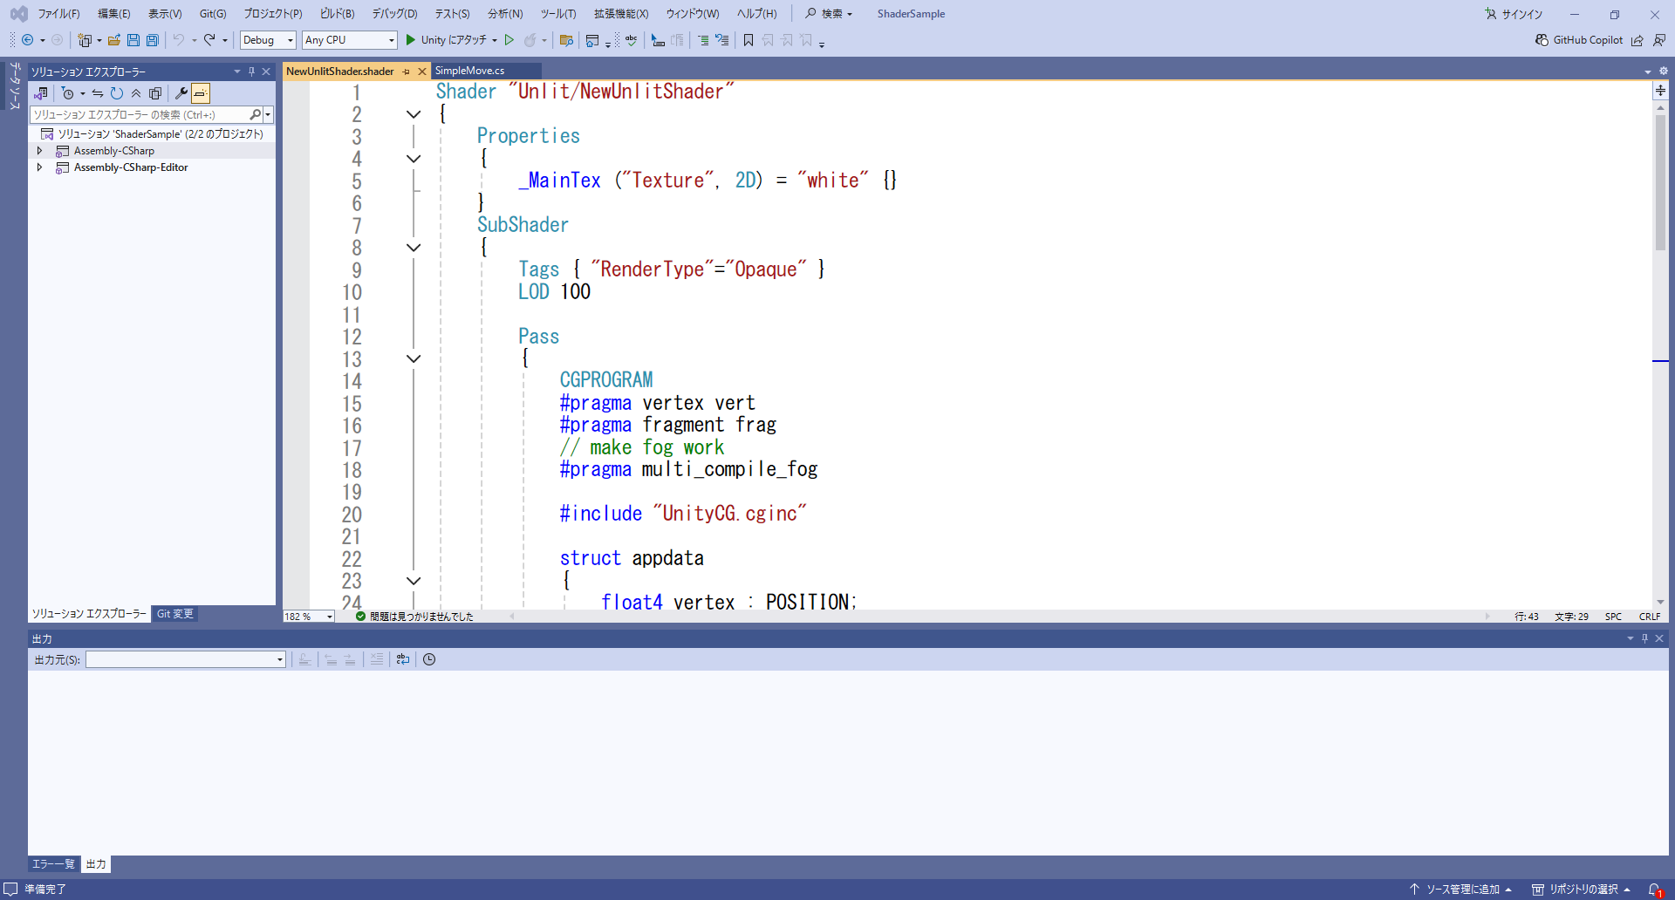
HLSL
シェーダーのプログラムはHLSL（High Level Shader Language）という
言語を使用します。
ほとんどC言語と同じなので、細かい使い方は割愛していきます。

Slide 2
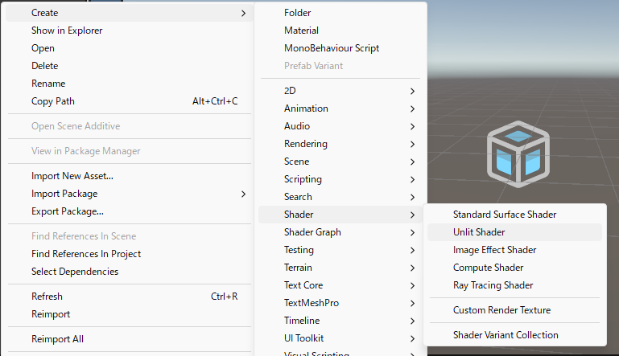
HLSL
Assetsフォルダ内にShadersフォルダを作り、
Unlit Shaderを追加しましょう。

Slide 3
HLSL
最低限モデルが表示されるシェーダーが作成されます。
まずは基本的なものだけ紹介します。

Slide 4
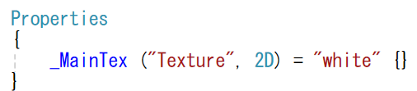
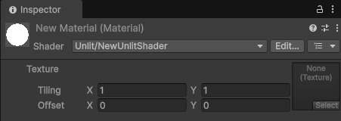
HLSL
Propertiesにはインスペクターで設定したいパラメータを書きます。

Slide 5
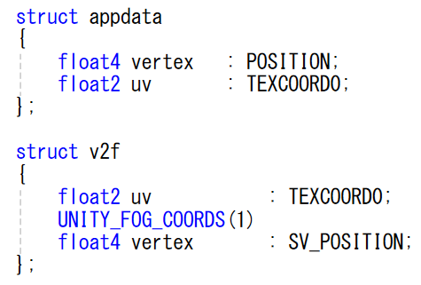
HLSL
処理に必要なデータは構造体にまとめます。
また構造体にはセマンティクスを付与することでき、
他のパイプラインの入出力に使用することができます。

Slide 6
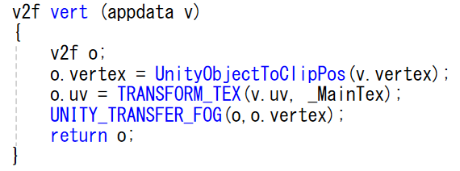
HLSL
vert関数が頂点シェーダーの処理となります。
頂点の座標変換（射影座標）とテクスチャ座標の設定をしています。
これがないとモデルが正しい位置に表示されません。

Slide 7
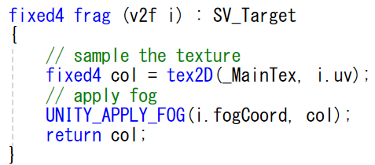
HLSL
frag関数がピクセルシェーダーの処理となります。
UV座標が示すテクスチャーの色を取得し、次のパイプラインへ送ります。
※Unityではフラグメントシェーダーと呼ばれていますが、
ほぼピクセルシェーダーと思っていただいて大丈夫です。

Slide 8
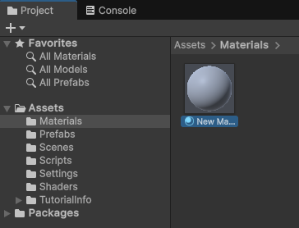
HLSL
AssetsフォルダにMaterialsフォルダを作成し、
マテリアルを追加しましょう。

Slide 9
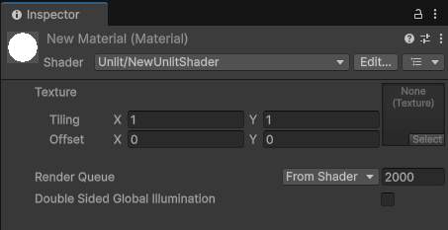
HLSL
マテリアルのインスペクターから、
先ほど追加したシェーダーで描画するように設定しましょう。

Slide 10
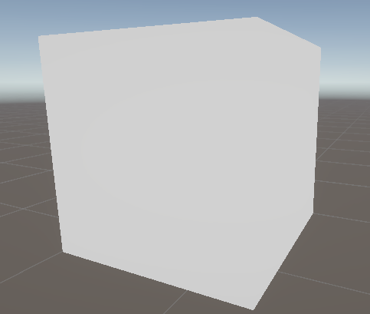
HLSL
キューブを配置してマテリアルを適用させましょう。
これでキューブは先ほどのシェーダーによって描画されます。
MEMO
Unlitはつまり
ライトを無視した状態のこと。
影もテカリもできない。

Slide 11
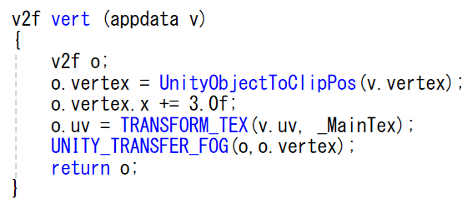
HLSL
試しに１行書き足しましょう。

Slide 12
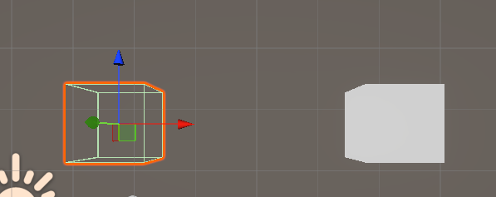
HLSL
すべての頂点が3m右にずれます。

Slide 13
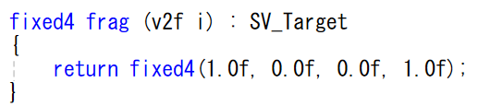
HLSL
ピクセルシェーダも書き換えてみましょう。

Slide 14
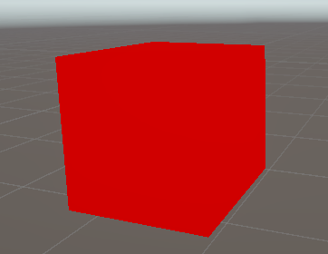
HLSL
必ず赤色で表示されます。

Slide 15
HLSL
基本的に、頂点をいじりたい場合は頂点シェーダー、
ピクセル単位の色をいじりたい場合はピクセルシェーダーを使います。
使いこなすとゲームの見映えを格段に上げることができます。

